Slide 1
JMRP 1.0
Tiago Romero Garcia – 12643
CCO511 - POO
Prof. Laércio Baldochi

Slide 2
Descrição geral do sistema
O JMRP visa apoiar as atividades do PCP em relação à gestão de materiais, oferecendo funcionalidades de sistemas MRP:
  Gerenciamento de materiais
  Cálculo de programações de produção
    Listas de materiais (BOM)
    Políticas de loteamento
    Planos mestre de produção (MPS)
    Estoques
    Ordens abertas

Slide 3
Justificativa
Planejamento e Controle da Produção
função básica: planejar o processo produtivo e garantir meios para o mesmo.
meta principal: atender as demandas por tempo, custos e produtos, bens ou serviços, buscando sempre o devido balanço entre ofertas e demandas.
Sistema MRP: sistema de gestão de informações, com o objetivo de calcular quantidades e prazos de cada material que constitui os produtos que uma empresa compra, produz e comercializa, num prazo de entrega definido.

Slide 4
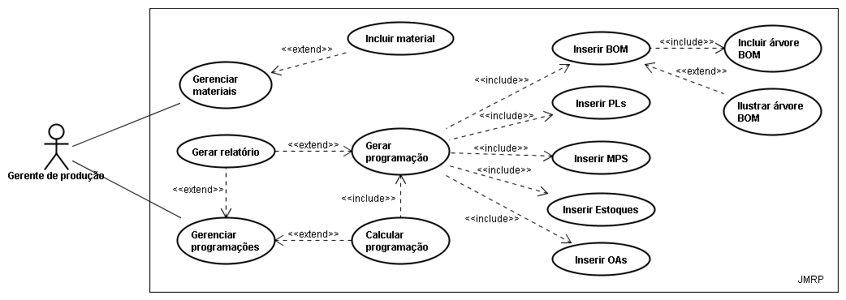
Atores e casos de uso

Slide 5
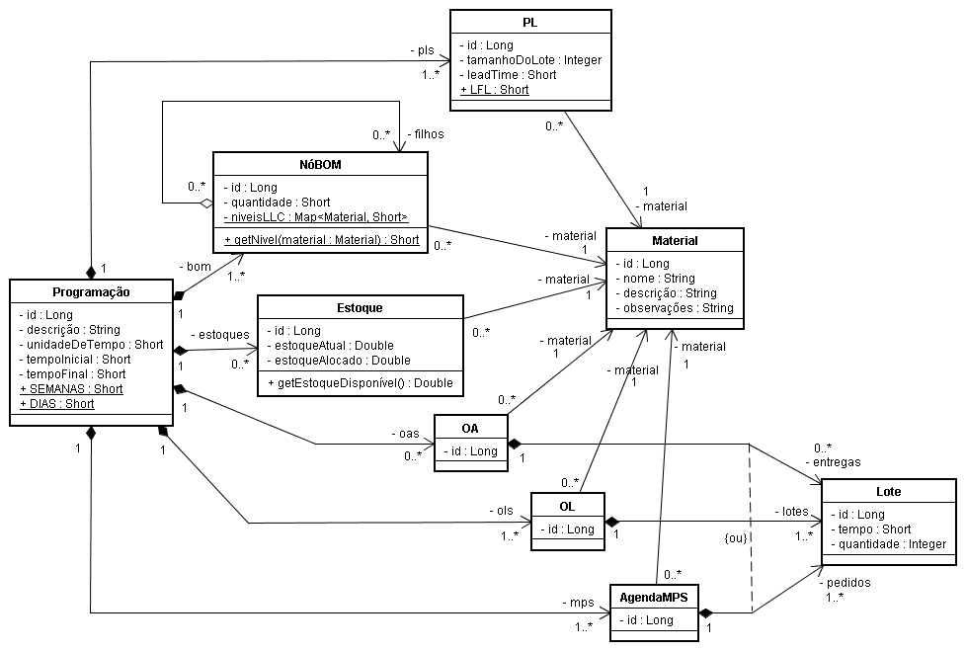
Diagrama de classes persistentes

Slide 6
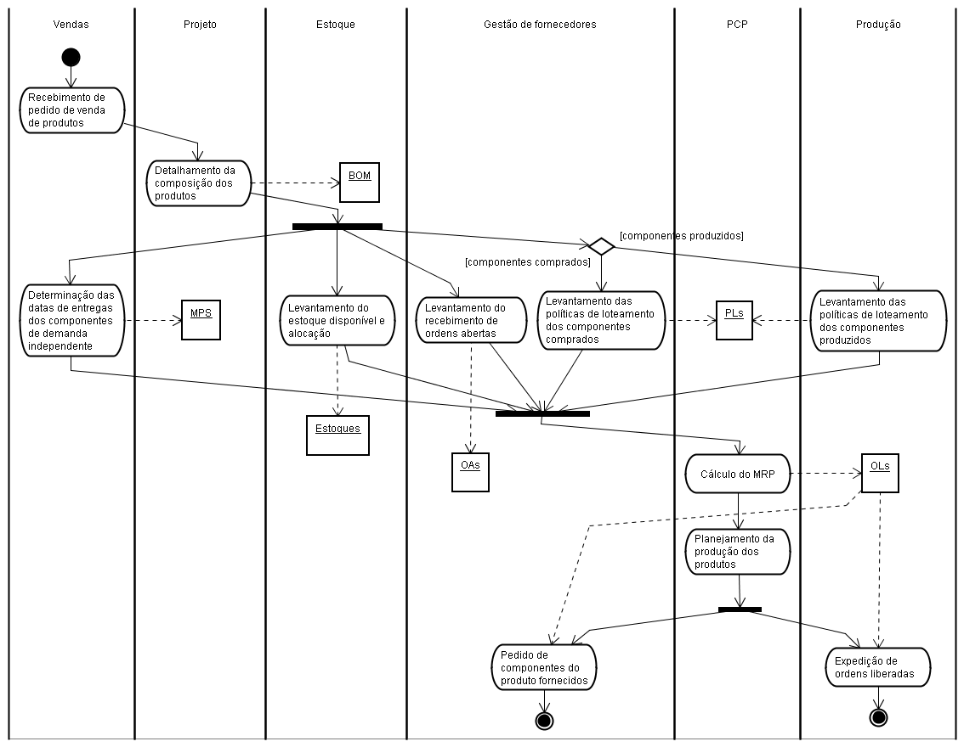
Diagrama de atividades de negócio

Slide 7
Análise da modelagem
Ajustes feitos:
  Casos de Uso
    Remoção de Alterar material
  Banco de Dados
    Só foi persistido um subconjunto das classes persistentes
  Classes Persistentes
    Pequenos detalhes (como id)
Todos os requisitos essenciais foram atingidos:
  Viabilizar a simulação de cenários de produção.
  Ilustrar o processo produtivo com MRP.
  Gerenciar diversas programações de produção baseadas num conjunto comum de materiais.
  Gerar um relatório contendo as ordens liberadas e informações sobre a programação.
  Suportar unidades de tempo de semanas ou dias.

Slide 8
Análise da modelagem
Não foram atingidos outros requisitos:
  Desenvolver o relatório de forma a ser portável e compatível com outras tecnologias.
  Complementar o relatório com informações estatísticas.
  Ilustrar a composição de materiais da lista de materiais por uma ilustração gráfica em forma de árvore.
Dificuldades encontradas:
  Inexperiência no Hibernate e no JasperReports
  Inexperiência em Computação Gráfica
  Tempo

Slide 9
Conclusão
Tecnologias utilizadas:
  J2SE 1.5.0
  Firebird 1.5.2
  Hibernate 3.2
Resultado:
  Aprendizado em MRP
  Aprendizado em Engenharia de Software:
    MVC
  Aprendizado em Java:
    componentes swing (JTable)
    estados de interface
  Aprendizado em Firebird:
    triggers
  Aprendizado em Hibernate

